Slide 1
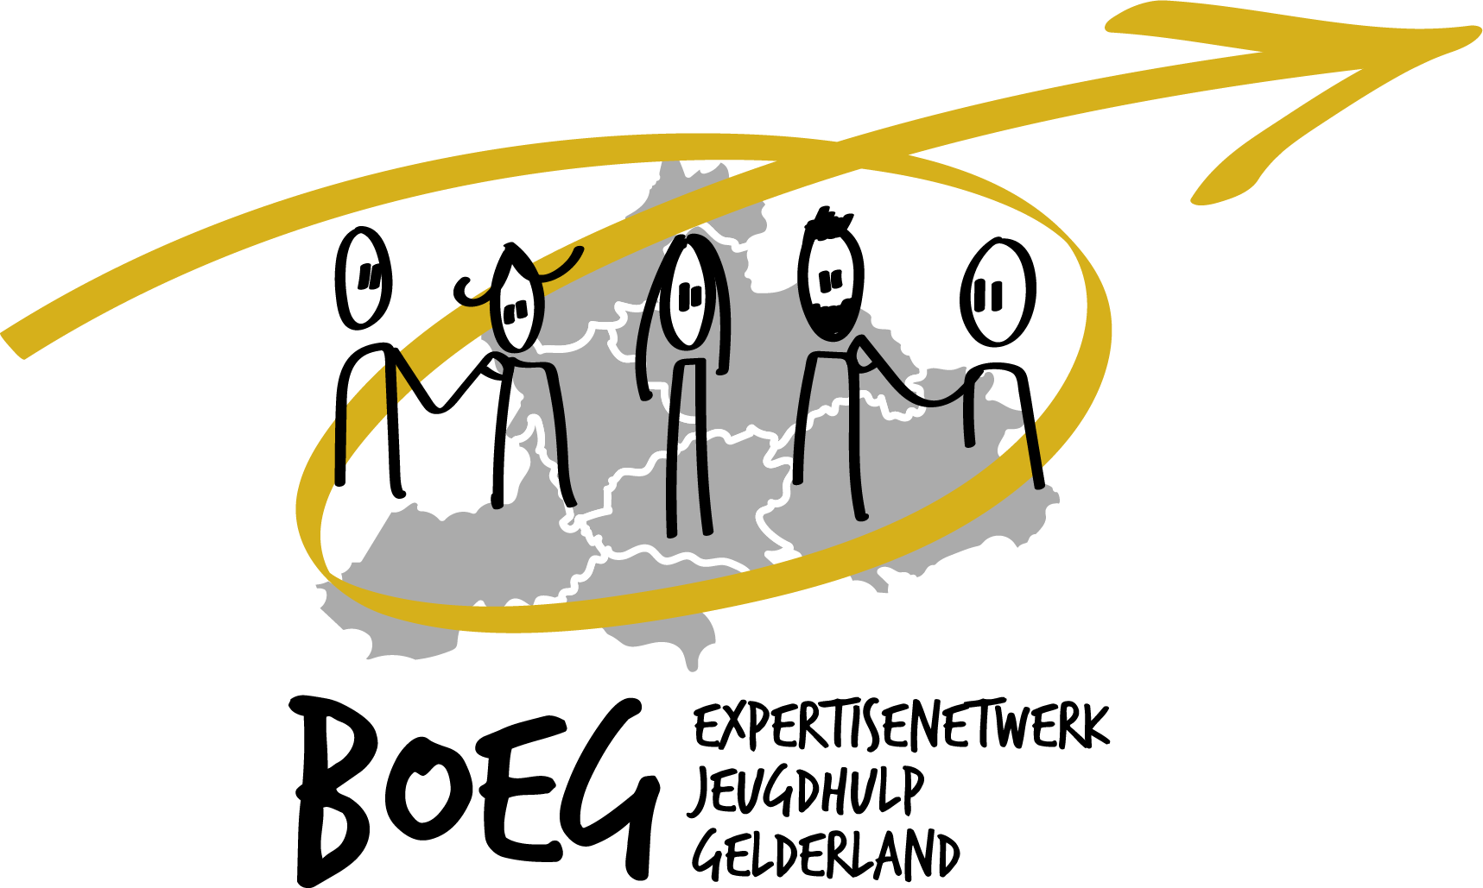
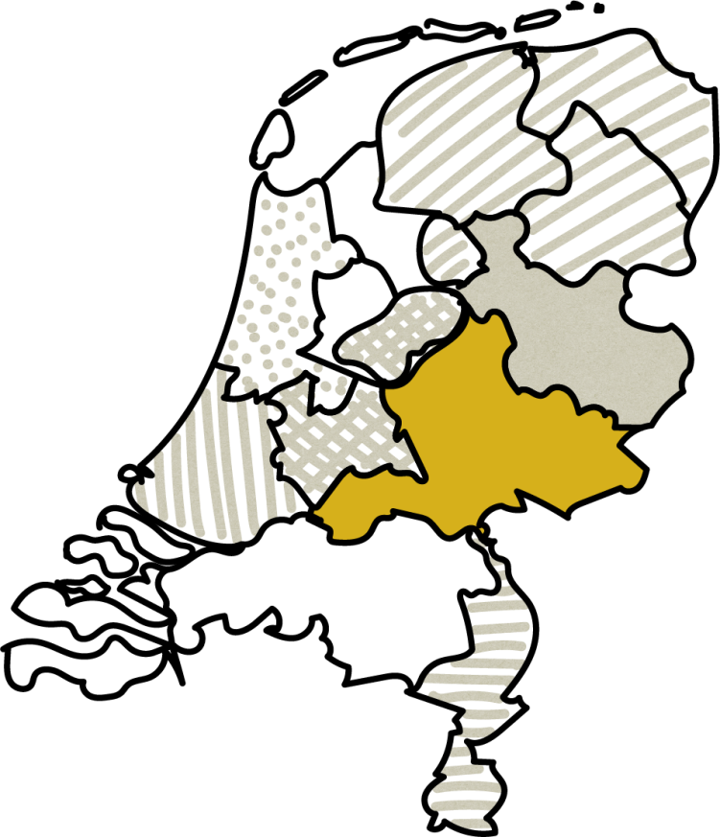
Opbrengst 2021 en plan 2022

Slide 2
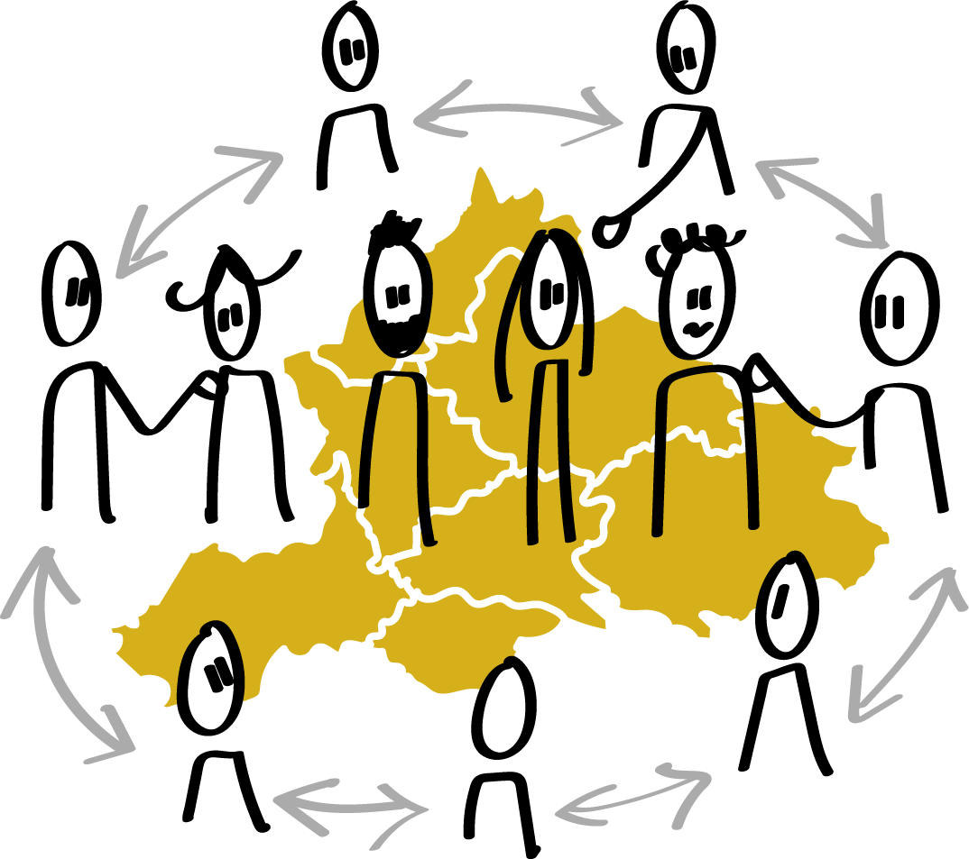
De oorspronkelijke opdracht van VWS en VNG
Realiseer een bovenregionaal expertisenetwerk dat ervoor zorgt dat:
De jongeren met complexe problematiek die vastlopen in het systeem worden geholpen.
Met het hypermaatwerk en de superspecialistische hulp die zij nodig hebben.
Nu én op langere termijn.
De professionals in de keten moeten van en met elkaar leren. Zodat de behandeling verbetert en er op tijd passende hulp wordt ingezet.
Dat moet gebeuren met 3 functies:
Consultatie en advies
Organiseren van zorg
Kennisontwikkeling

Slide 3
De ambitie van BOEG
De missie van BOEG: Ervoor zorgen dat jeugdigen met complexe hulpvragen niet tussen wal en schip vallen.
We bieden de juiste hulp, op tijd en op de juiste plek. Zo lang als nodig.
Het vertrekpunt ligt bij de inhoud – wat is hier nodig om veilig en zo thuis mogelijk op te kunnen groeien?
We maken JeugdzorgPlus in de huidige vorm overbodig in de periode van 2021 tot 2031
De norm is: waar nodig, halen we er tijdig expertise bij.
We leren van elkaar in een effectief functionerend netwerk.
We streven naar de 0:
0 gedwongen afzonderingen
0 suïcides
0 gesloten plaatsingen
0 doorplaatsingen
We werken samen in de beste combinaties van voorzieningen, expertises en innovaties.
We werken in Gelders verband aan duurzame en veilige oplossingen voor zeer kwetsbare kinderen en gezinnen. Dit is aanvullend op de lokale- en regionale oplossingen.

Slide 4
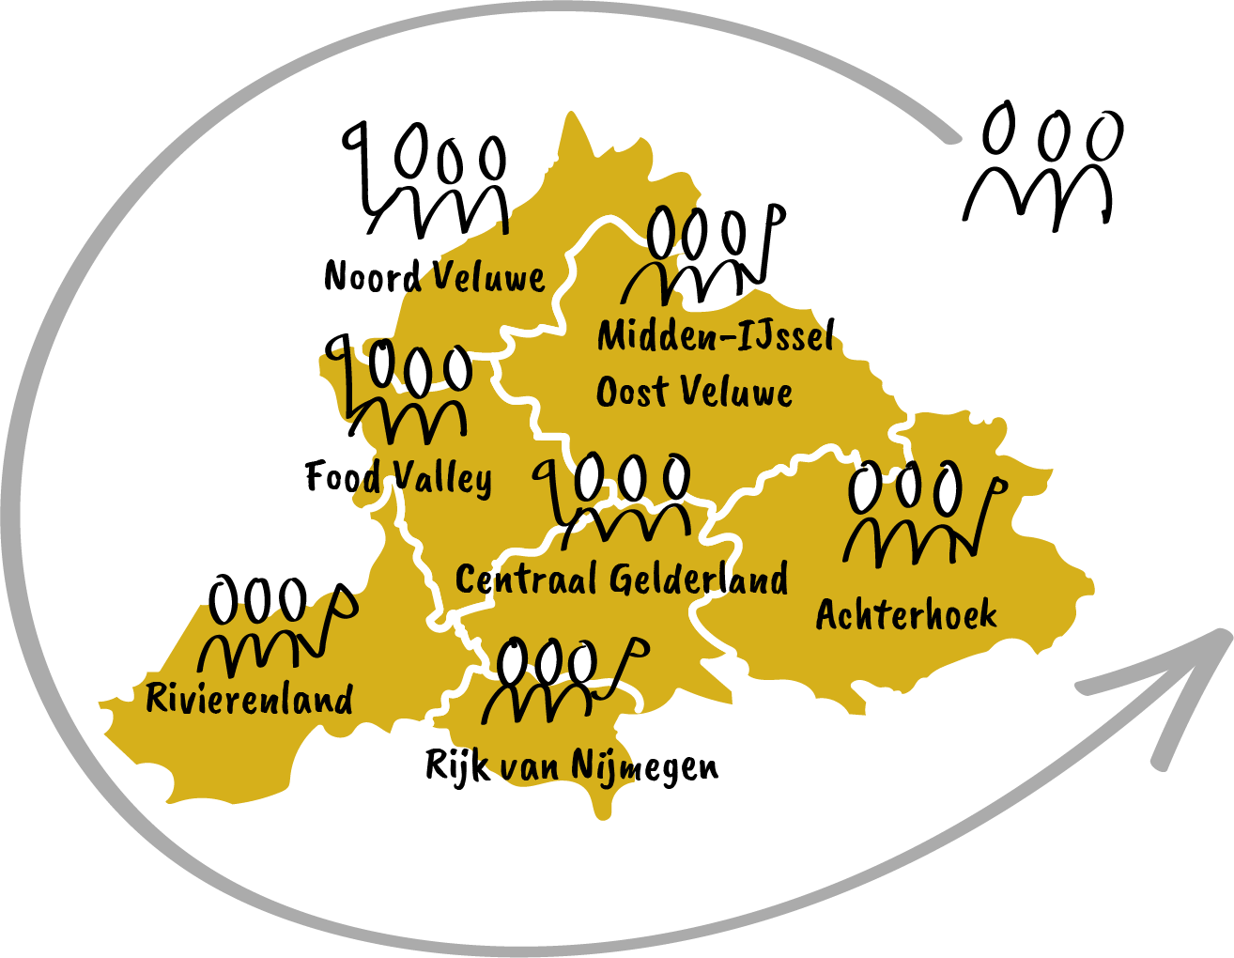
De directe opbrengst voor ouders en jeugdigen in 2021
Consultatie en advies
In ca. 20 casussen is expertise toegevoegd om tot tijdig passende hulp te komen. Het betreft de inzet van ‘super-experts’ of ervaringsdeskundigen om sneller tot passende hulp te komen;
Er is een netwerk van ca. 40 ‘super-experts’ beschikbaar die inzetbaar zijn bij complexe casuïstiek;
Er zijn 4 garantstellingen afgegeven, waardoor jeugdigen de hulp konden krijgen die anders niet tijdig van start kon gaan of niet geboden kon worden.
De procesregisseurs van BOEG zijn bij ruim 40 complexe hulpvragen ingezet om procesregie te voeren gericht op het organiseren van passende hulp.
Ervaringsdeskundigen zijn ingezet om naast jeugdigen te staan bij het krijgen van jeugdhulp.

Slide 5
De directe opbrengst voor ouders en jeugdigen in 2021
Organiseren van zorg
Nieuwe voorzieningen gestart met steun en financiering:
Pactum en Karakter: Onvoorwaardelijk Wonen in Nijmegen. 2x4 jeugdigen met autisme en ernstige gedragsproblematiek
Entrealindenhout in Nijmegen: wonen in ‘t Huis voor 4 kinderen met autisme en ernstige gedragsproblematiek. En in Arnhem de Lodge voor 4 jeugdigen met ernstige externaliserende gedragsproblematiek.
En in Ede voor 4 jeugdigen kort verblijf gezinshuis Inzet daarbij is terug naar huis (moet nog starten).
Project ‘stille vragen’, waarbij we jeugdigen opsporen nu in de JZ+, drie milieuvoorzieningen en jGGZ verblijven zonder perspectief, bij gebrek aan doorstromingsmogelijkheden. Samen met de regio’s gaan we maatwerk oplossingen zoeken.
Er wordt gewerkt aan alternatieven voor meiden in afhankelijkheidsrelaties en gezinsopname. Aanbieders willen hierin samenwerken.
Lopende acties die op korte termijn moeten leiden tot beter passende zorg
Voor 16 jeugdigen in Gelderland met weinig tot geen perspectief, is er een kleinschalige woonvoorziening ontwikkeld

Slide 6
De indirecte opbrengst in 2021
Doorontwikkeling van organisaties voor ervaringsdeskundigheid en samenwerking tussen deze organisaties om ervaringsdeskundigheid beter op de kaart te zetten;
Samenwerking tussen zorgaanbieders die inspelen op hiaten in het zorglandschap;
De Klankbordgroep van BOEG waar vertegenwoordigers van alle gremia knelpunten bespreken en oplossingsrichtingen;
De opzet van het netwerk Jeugdhulp Gelderland leert! waarin de Hogescholen, zorgaanbieders, Kenniswerkplaatsen, GI’s en jeugdhulpregio’s samen werken om het leren te stimuleren en ondersteunen;
De introductie van het eerste thema voor leren: de Verklarende Analyse;
Het opleiden van 6 casusonderzoekers volgens de methodiek van Ketenbreed Leren. Zij kunnen individuele casussen onderzoeken om ervan te leren;
Toekenning van subsidie voor praktijk onderzoek naar de succesfactoren en belemmeringen bij de inzet van natuurlijk mentorschap;
Kennisontwikkeling, - uitwisseling en samenwerking in Gelderland tussen gemeenten, ervaringsdeskundigen, aanbieders en GI’s.

Slide 7
De indirecte opbrengst in 2021
De start van K-EET, het netwerk van professionals om jeugdigen met eetstoornissen betere en sneller hulp te bieden;
JeugdzorgPlus aanbieders en overige aanbieders zijn in gesprek om doorlopende zorglijnen te ontwikkelen om de uitstroom te verbeteren;
Alle Gelderse Regionale Expertteams gaan vanaf 1/1/2022 de casuïstiek in een digitale landelijke monitor registreren voor analyse en leren;
Kennisontwikkeling, - uitwisseling en samenwerking in Gelderland tussen gemeenten, ervaringsdeskundigen, aanbieders en GI’s.

Slide 8
De indirecte opbrengst in 2021
Netwerk van voorzitters van de 7 Regionaal Expertteams die ervaringen uitwisselen en van elkaar leren;
Netwerk van contractmanagers van de 7 jeugdhulpregio’s die ervaringen uitwisselen en van elkaar leren;
Essentiële jeugdhulp functies worden in kaart gebracht;
Landelijke projecten zijn verbonden met regionale initiatieven om de effecten te vergroten (zoals vastgoedtransitie JeugdzorgPlus, vastgoedtransitie drie-milieusvoorzieningen met essentiële functies en Gelderse ambities);
Samenwerking van BOEG met Gelderse Verbeteragenda
Kortom: we pakken het samen op!
Kennisuitwisseling en samenwerking tussen 7 jeugdhulpregio’s verstevigd

Slide 9
Prioriteiten in 2022
Regionale Expertteams en BOEG verstevigen samenwerking
De RET’s ontwikkelen zich door op de 4 functies (consultatie en advies, procesregie, leren en signaleren) en maken daar waar nodig gebruik van BOEG om ontwikkeling te versnellen;
De RET’s maken optimaal gebruik van de ‘pareltjes’ als onvoldoende expertise beschikbaar is om tot passende hulp te komen en van de bovenregionale procesregisseurs als oplossingen weerbarstig zijn;
De rol van ervaringsdeskundigheid in de RET’s is vormgegeven;
De mogelijkheid om ‘pareltjes’ in te zetten is ook bekend bij GI’s en bij de toegang;
Aanbieders zijn bekend met het netwerk van ‘pareltjes’ als expertise nodig is om tot passende hulp te komen, in plaatst van doorstroming naar andere aanbieders;
De inzet van ervaringsdeskundigen naast jeugdigen in jeugdhulptrajecten is breder bekend en wordt beter benut;
JeugdzorgPlus aanbieders zetten expertise aan de voorkant in ter voorkoming van plaatsing in de JZ+;
Naast het netwerk van ervaringsdeskundigen is er in Gelderland een netwerk van ouders van jeugdigen met ervaring in de jeugdzorg;
Het netwerk K-EET ontwikkelt zich tot een netwerk van professionals, die elkaar weten te vinden en inzetten, om sneller en betere hulp te bieden aan jeugdigen met eetstoornissen.
Consultatie en advies
Intensiveren inzet van expertise bij complexe jeugdhulpvragen

Slide 10
Prioriteiten in 2022
Aanbieders en jeugdhulpregio’s benutten de kansen om maatwerk te ontwikkelen
Lef om het anders te doen wordt beloond: door inzet van financiering voor opstartkosten en beschikbaarheid, worden aanbieders uitgedaagd om maatwerkoplossingen te ontwikkelen voor jeugdigen die nu geen passende zorg krijgen (meiden in afhankelijkheidsrelaties, mogelijkheden voor gezinsopname, informele zorg etc);
JeugdzorgPlus aanbieders werken samen met overige jeugdhulpaanbieders om matched care te ontwikkelen; JZ+ wordt een tijdelijke ‘ziekenhuisopname’;
We ondersteunen de ontwikkeling van alternatieven voor JeugdzorgPlus (kleinschalig – dicht bij huis - met specialistische expertise);
Jeugdigen met ‘stille vragen’ (in JeugdzorgPlus, JGGZ en 3-milieusvoorzieningen) worden besproken in de RET’s en dat leidt, waar nodig, tot maatwerkoplossingen;
Bovenregionaal stemmen de jeugdhulpregio’s de inkoop van essentiële functies op elkaar af.
Organiseren van zorg
Versnellen ontwikkeling maatwerk initiatieven die bijdragen aan de ambities

Slide 11
Prioriteiten in 2022
Professionals in Gelderland werken samen en leren samen – leren wordt ondersteund vanuit BOEG
Een verklarende analyse die gemaakt wordt met ouders en jeugdigen bij jeugdhulp vragen, is bekend en het belang wordt gezien bij toegang en aanbieders;
Het netwerk Jeugdhulp Gelderland leert! is actief in het identificeren van thema’s die collectieve aandacht vragen om de jeugdhulp te verbeteren;
Drie actuele thema’s zijn uitgewerkt in concrete leeractiviteiten voor professionals;
De inzet van natuurlijk mentorschap (een belangrijke ander) krijgt meer aandacht en waardering in de jeugdhulp;
De monitoring van jeugdhulpvragen leidt tot een beter inzicht (regionaal en bovenregionaal) van de hiaten in het zorglandschap;
Casusonderzoeken leiden tot belangrijke lessen en deze worden regionaal gedeeld;
De RET’s worden ondersteund bij het vormgeven van hun leerfunctie;
Leren gebeurt door professionals van en met de 7 jeugdhulpregio’s.
Kennisontwikkeling
Jeugdhulp Gelderland leert! is bekend en wordt benut door professionals

Slide 12
Prioriteiten in 2022
BOEG maakt deel uit van een landelijk netwerk
De 8 expertisenetwerken vormen samen een landelijk netwerk voor kennisdeling, inzet van expertise en uitwisseling van ervaringen;
De netwerken werken samen met landelijke kennisinstituten om thematisch kennis te delen en te borgen in de regio’s;
De monitoring van casuïstiek leidt landelijk tot leren en een beter inzicht in hiaten in het zorglandschap;
BOEG werkt samen met andere expertisentwerken en landelijke kennisinstituten voor het delen van kennis

Slide 13
Prioriteiten in 2022
BOEG functioneert als netwerkstructuur en is bekend en toegankelijk voor hulp bij complexe jeugdhulpvragen
De communicatie over de netwerkstructuur en deelnemen aan het netwerk is versterkt, waardoor betrokkenen bij complexe jeugdhulpvragen BOEG weten te vinden en in te zetten;
BOEG verbindt professionals die werken aan de gemeenschappelijke opdracht (voorzitters RET’s, contractmanagers, jeugdzorg aanbieders etc.);
De Klankbordgroep is de plek waar aanbieders, GI’s, ervaringsdeskundigen en jeugdhulpregio’s samen ideeën uitwisselen en oplossingen delen;
De administratieve organisatie die nodig is om de BOEG initiatieven te coördineren en verbinden staat. Het team dat daar vorm aan geeft werkt intensief samen, is flexibel en toegankelijk. Het team is dienstbaar aan de gemeenschappelijke opdracht. De dwarsverbanden in bemensing zijn geborgd.
De netwerkstructuur is geborgd

Slide 14
Netwerk
Bestuurlijk overleg G7
structuur
A
Ambtelijk overleg G7 (stuurgroep BOEG)
Kerngroep BOEG (3 regio’s namens G7)
7 Regionale Expert Teams
Gelderse Klankbordgroep
Netwerk van experts
Klusploegen op specifieke thema’s

